Slide 1


Los límites del crecimiento y la productividad en América Latina
Eduardo Lora
Gerente de Investigación y
Economista Jefe (e)
Banco Interamericano de Desarrollo
Congreso de FIAFIN, Cartagena, Junio de 2010

Slide 2
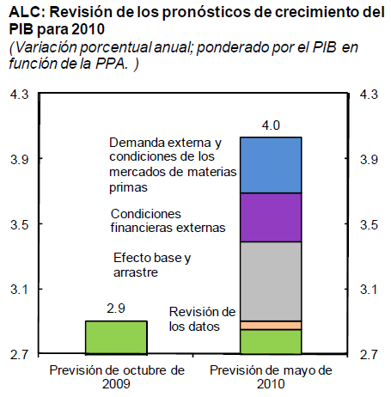
Las perspectivas para América Latina lucen mejor que hace unos meses
Fuente: Perspectiva Económica Regional: Hemisferio Occidental – FMI – Mayo 2010

Slide 3
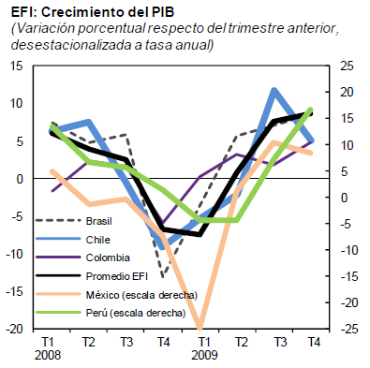
Una recuperación muy rápida
Fuente: Perspectiva Económica Regional: Hemisferio Occidental – FMI – Mayo 2010

Slide 4
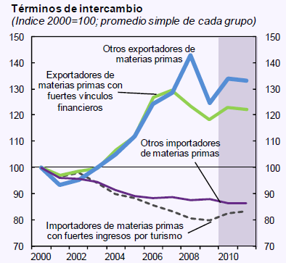
Impulsada por los buenos términos de intercambio para los exportadores de materias primas
Fuente: Perspectiva Económica Regional: Hemisferio Occidental – FMI – Mayo 2010

Slide 5
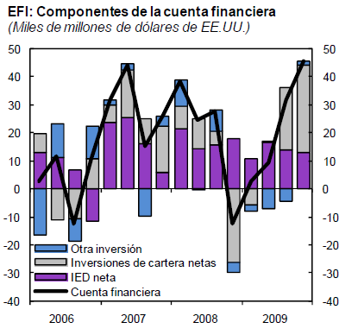
…por abundantes entradas de capitales
(a los países integrados financieramente*)
Fuente: Perspectiva Económica Regional: Hemisferio Occidental – FMI – Mayo 2010
*Brasil, Chile, Colombia, México, Perú.

Slide 6
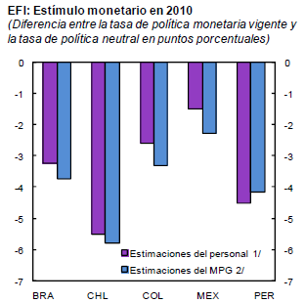
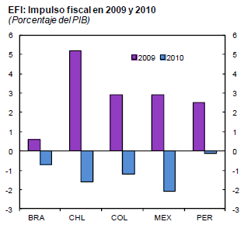
Por estímulos monetarias y fiscales…
1/ Tasa de política neutral basada en el crecimiento potencial del PIB y la meta de inflación.
2/ Tasa de política neutral basada en el Modelo de Proyección Global.
Fuente: Perspectiva Económica Regional: Hemisferio Occidental – FMI – Mayo 2010

Slide 7
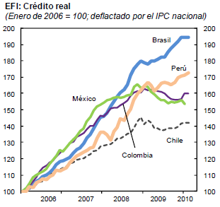
Y por recuperación del crédito en algunos países
Fuente: Perspectiva Económica Regional: Hemisferio Occidental – FMI – Mayo 2010

Slide 8
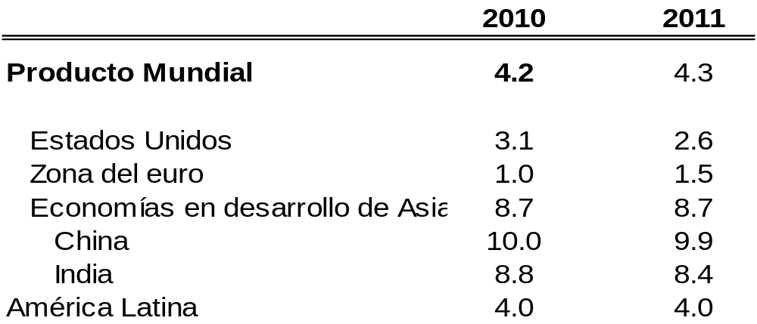
Una economía mundial desbalanceada
Source: World Economic Outlook – IMF – May 2010

Slide 9
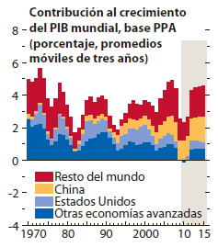
El crecimiento mundial será gracias a China y otras grandes economías emergentes
1/ Las franjas sombreadas indican proyecciones del personal técnico del FMI. Los agregados se calculan tomando como base ponderaciones en función de la paridad del poder adquisitivo (PPA), salvo indicación en contrario.
Fuente: Perspectiva Económica – FMI – Mayo 2010

Slide 10
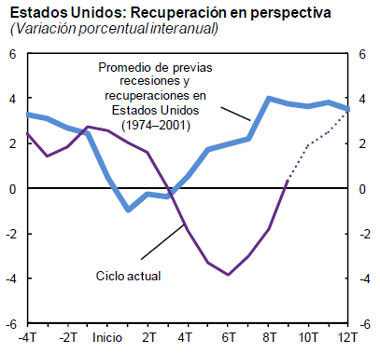
La recuperación en Estados Unidos ha tomado demasiado tiempo en arrancar…
Fuente: Perspectiva Económica Regional: Hemisferio Occidental – FMI – Mayo 2010

Slide 11
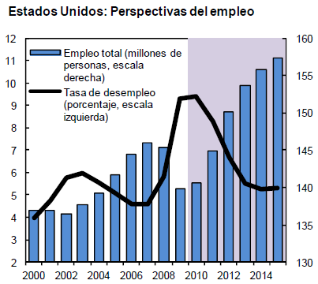
…el desempleo seguirá alto hasta el 2013
Fuente: Perspectiva Económica Regional: Hemisferio Occidental – FMI – Mayo 2010

Slide 12
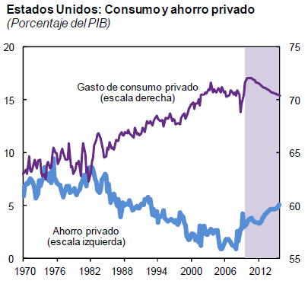
…y el consumo posiblemente perderá impulso
Fuente: Perspectiva Económica Regional: Hemisferio Occidental – FMI – Mayo 2010

Slide 13
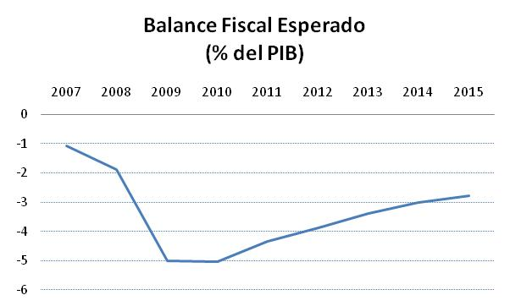
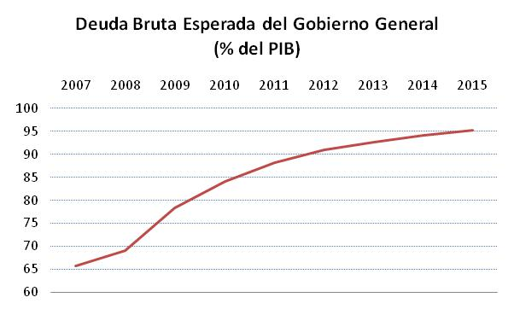
La zona del euro estará afectada por el ajuste fiscal necesario para estabilizar la deuda
Fuente: Perspectiva Económica Mundial – FMI – Mayo 2010

Slide 14
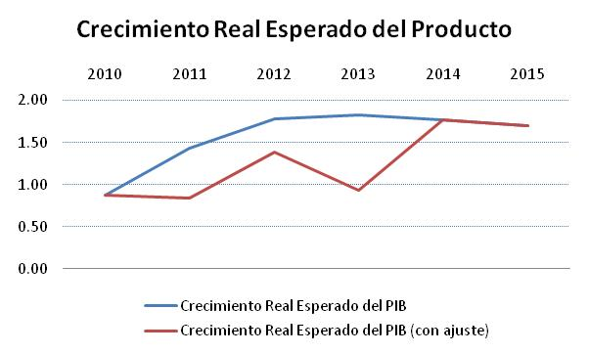
El problema no es sólo el ajuste sino la falta de credibilidad
Nota: El ajuste es basado en cálculos propios.
Fuente: Perspectiva Económica Mundial – FMI – Mayo 2010

Slide 15
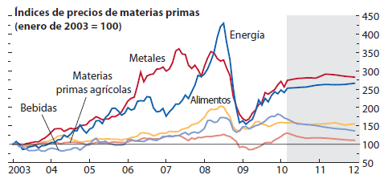
Los precios de los productos básicos se mantendrán altos
Fuente: Perspectiva Económica Mundial – FMI – Mayo 2010

Slide 16
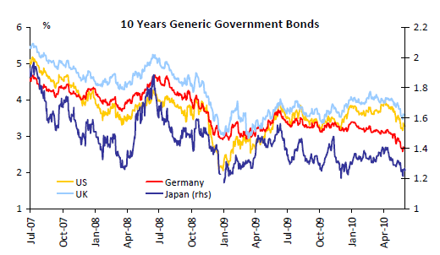
Las tasas de interés (sin riesgo) seguirán bajas
Bonos de gobierno – 10 años
Fuente: Bloomberg

Slide 17
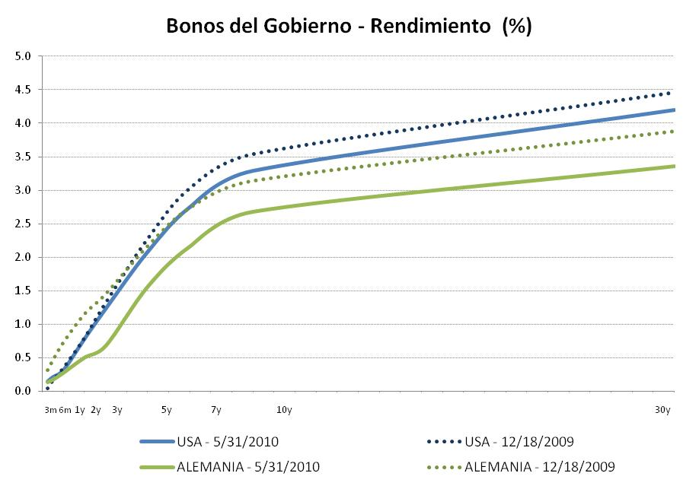
…pues no quedan muchos refugios para protegerse de la mayor incertidumbre

Slide 18
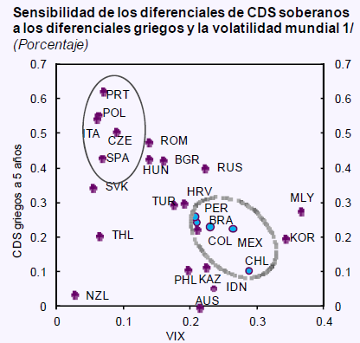
Pero con márgenes de riesgo muy volátiles
1/ Basada en regresiones de cada país sobre las variaciones porcentuales semanales de los diferenciales de CDS griegos y el índice VIX durante el período de octubre de 2009 a febrero de 2010.
Fuente: Perspectiva Económica Regional: Hemisferio Occidental – FMI – Mayo 2010

Slide 19
¿Qué representa esto para América Latina?
Mayor diferenciación de primas de riesgo
Monedas fuertes, especialmente en países de bajo riesgo exportadores de materias primas
Mejor desempeño de los sectores primarios que de las manufacturas
Fuertes tendencias de terciarización.

Slide 20
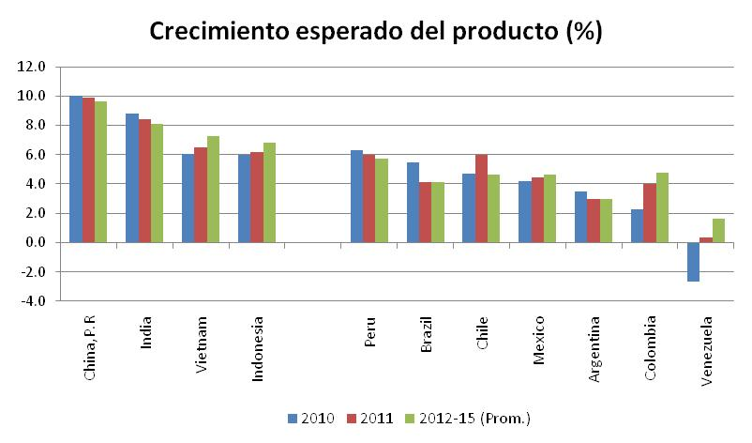
El crecimiento tenderá a ser mediocre
Fuente: Perspectiva Económica Mundial – IMF – Mayo 2010

Slide 21
El principal obstáculo para el crecimiento será la baja productividad de los servicios

Slide 22
Los servicios absorben cada vez más recursos productivos
Composición del empleo en América Latina

Slide 23
…y la falta de productividad es la razón del bajo crecimiento

Slide 24
Sólo en Chile la productividad ha crecido más rápido que en Estados Unidos (desde 1960)

Slide 25
En los demás latinoamericanos, las brechas de productividad se han ampliado

Slide 26
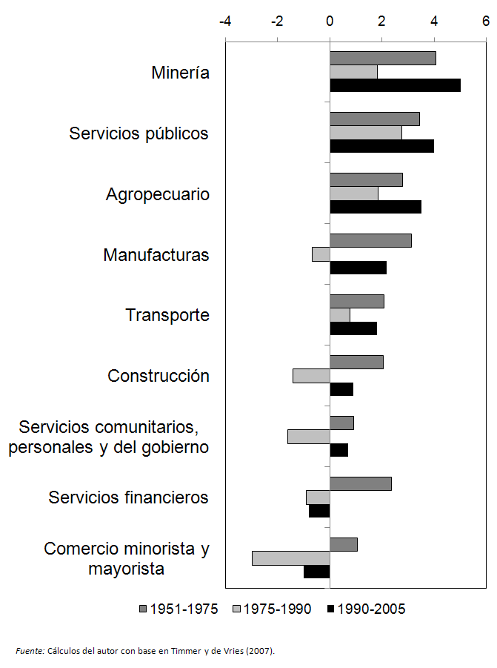
Los problemas de productividad están concentrados en los sectores de servicios
Crecimiento promedio de la productividad laboral por sector, América Latina, 1950-2005 (porcentaje)

Slide 27
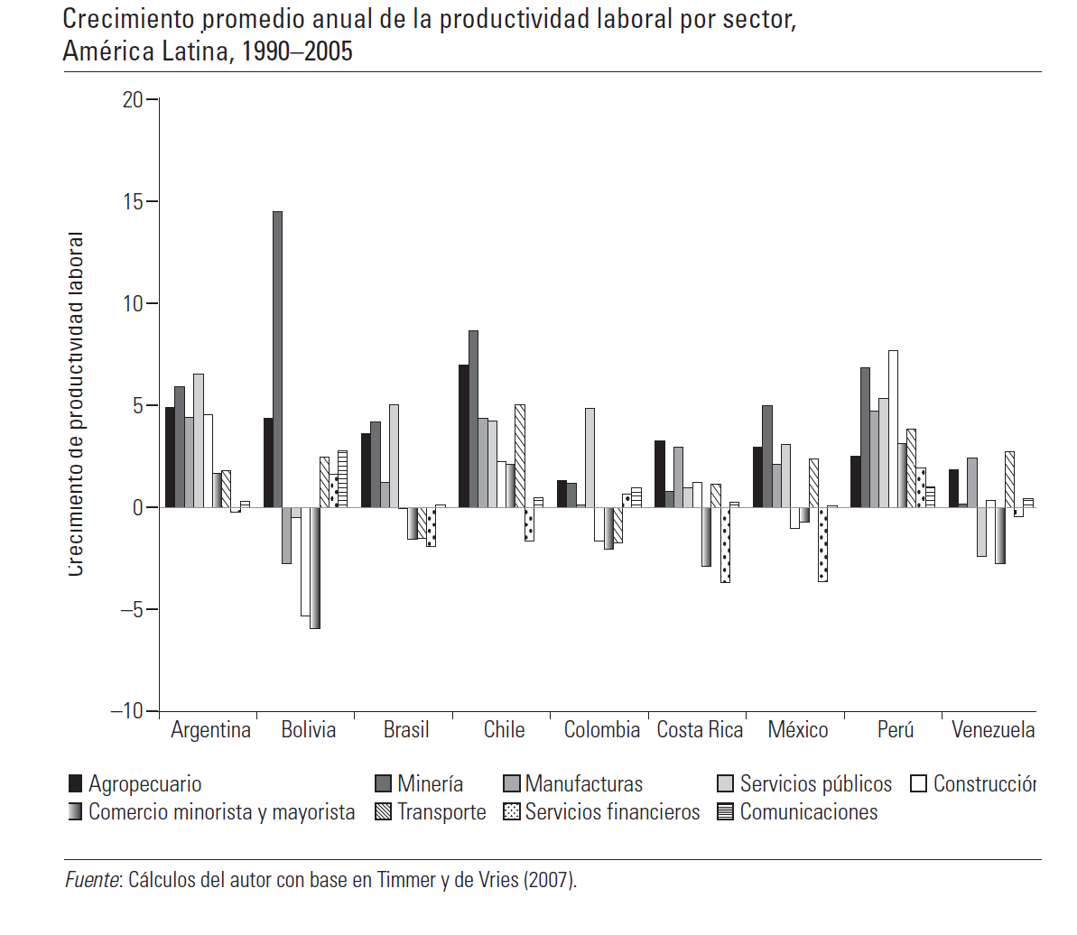
Los servicios están han perdido productividad en casi todos los países

Slide 28
El crecimiento de la productividad total sería el doble si la productividad en los servicios creciera como en el Este Asiático…

Slide 29
La productividad tiende a ser mayor en empresas más grandes

Slide 30
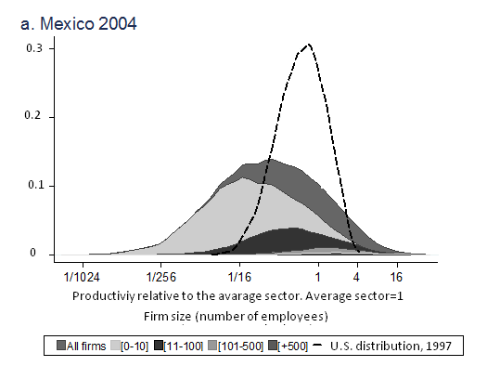
Demasiadas empresas improductivas
EMPRESAS MANUFACTURERAS
Distribución EEUU
Fuente: Elaboración propia en base a Censo Económico 2004

Slide 31
Lo cual da origen a grandes brechas de productividad

Slide 32
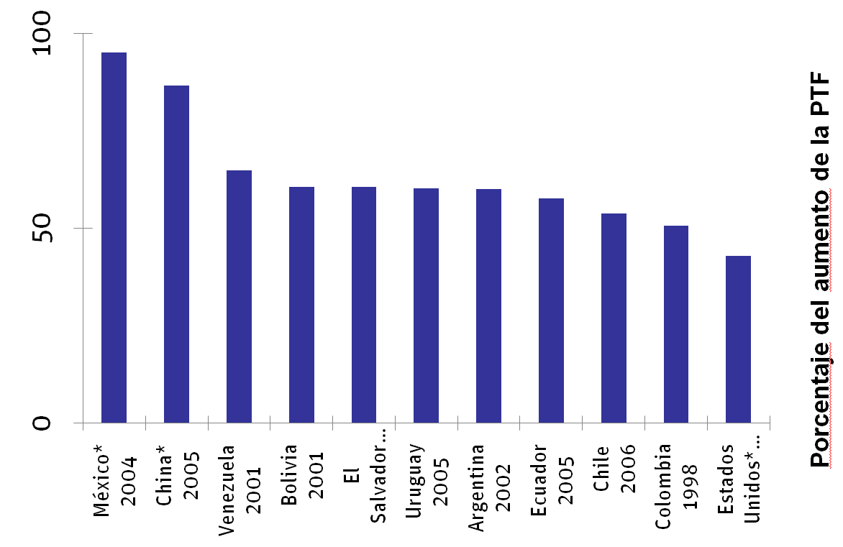
La mala asignación del capital y el trabajo tiene costos enormes
% aumento de la PTF agregada si se reasignaran los recursos en forma eficiente

Slide 33
Donde hay más para ganar es en el comercio y otros servicios
Fuente: Hsieh y Klenow, 2009 con datos Censo Económico, 2004

Slide 34
¿Cuáles son los principales problemas?
Altos costos de transporte
Bajo crédito
Altos impuestos firmas
Insuficiente innovación
Impiden que las empresas
productivas crezcan en tamaño, y/o las menos productivas crezcan en productividad

Slide 35
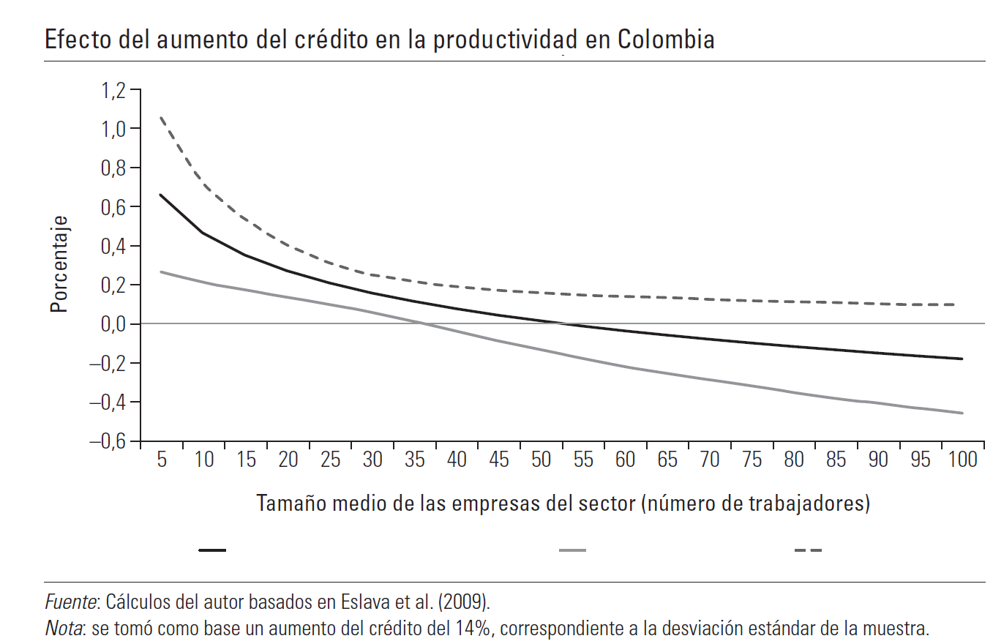
Aumentar la oferta de crédito (en 14%) aumenta
(en 50%) la productividad de las pequeñas empresas
Impacto del crédito en la productividad
Límite inferior
Límite superior

Slide 36
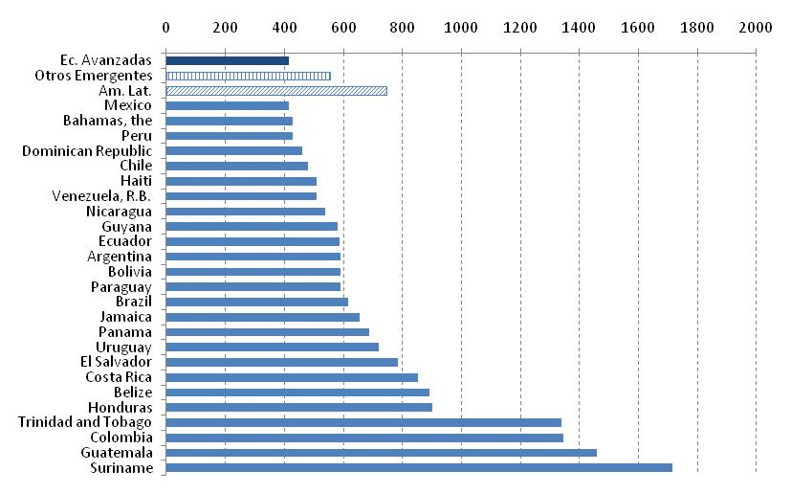
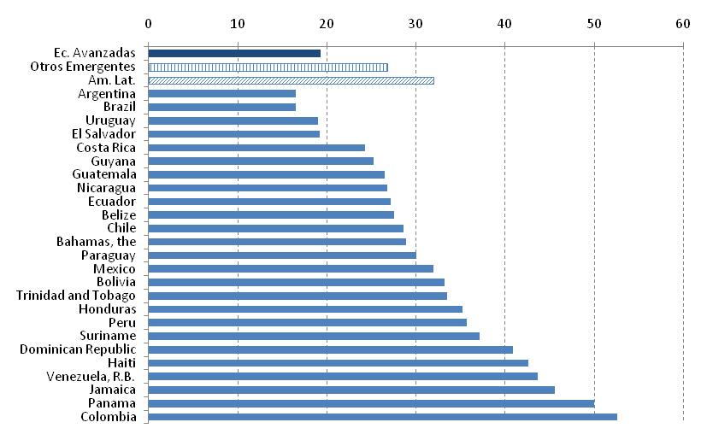
América Latina está muy rezagada en la protección de los derechos de los acreedores
Tiempo para recuperar el colateral (días)
Costo de recuperar el colateral (%)
Fuente: IFS

Slide 37
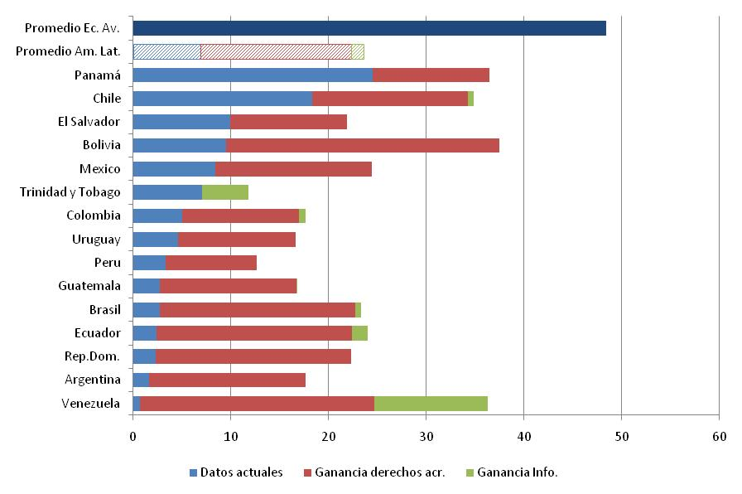
La región podría ganar mucho en profundidad financiera de llevar a cabo estas grandes reformas
Ganancias por reformas
Fuente: Warnock & Warnock (2008), Bancos Centrales y Superintendencias Financieras de Am.Lat. y cálculos propios.

Slide 38
¿Cuáles son los principales problemas?
Altos costos de transporte
Bajo crédito
Altos impuestos firmas
Insuficiente innovación
Regímenes fiscales simplificados
Evasión fiscal
Programas sociales para informales
Políticas para PYMES solo enfocadas en tamaño
Impiden que las empresas
productivas crezcan en tamaño, y/o las menos productivas crezcan en productividad
Promueven la supervivencia y la expansión de las empresas menos productivas y menos dinámicas.

Slide 39
Los regímenes tributarios tienen una gran responsabilidad en la tragedia de la productividad
13 países tienen regímenes simplificados para las pequeñas empresas
  Un gran ahorro de energías (se gastan en promedio 320 horas al año en preparar la declaración de impuestos)
  Pero impide el crecimiento de las empresas: sus ganancias bajarían 25-50% si se vuelven grandes
  …y es un subsidio a las pequeñas empresas improductivas
Unidades de atención a grandes contribuyentes:
  Mejor no estar en ese club

Slide 40
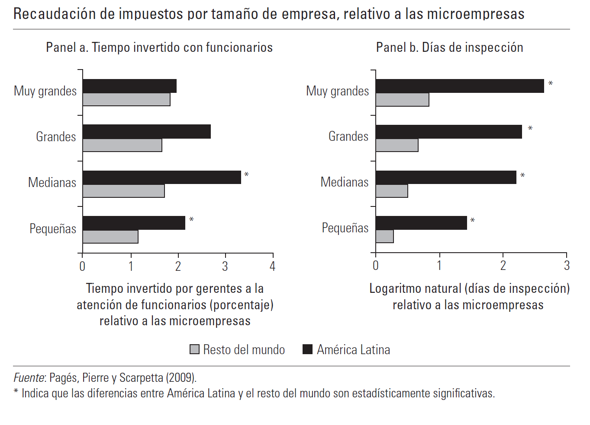
Las administraciones tributarias se concentran en las grandes empresas

Slide 41
Los sobrecostos salariales tienen otra dosis de responsabilidad en la baja productividad
Sobrecostos salariales (como porcentaje de los salarios)
Fuente: Cálculos del autor con base en datos de United States Social Security Administration (2008), Heckman y Pagés (2004), Kugler y Kugler (2009), Jaramillo(2004), Levy (2008) y OIT (2009b).

Slide 42
¿Cómo mejorar la productividad?
Mejorando la eficiencia del sector transporte, la gerencia de puertos y aeropuertos y mejorando la infraestructura
Promoviendo condiciones que permitan profundizar el mercado de crédito.
Mejorando el régimen fiscal a fines de que favorezca el crecimiento de las firmas, particularmente las más productivas y se reduzca la evasión.
Buscando sistemas de protección social más universales y menos distorsionantes, evitando los programas sociales paralelos para trabajadores informales.

Slide 43
¿Cómo mejorar la productividad?
Evaluando el impacto de los programas Mipymes y focalizando en empresas con potencial los apoyos temporales (sujetos a resultados).
Favoreciendo más vínculos entre la innovación que se hace en las universidades y las empresas.
Con políticas industriales (PDP) comedidas pero proactivas.
Poniendo la productividad como un objetivo central de la política pública.

Slide 44
Si mejorar la productividad es lograr más con los mismos recursos, ¿por qué es tan difícil?
La difícil economía política de la productividad:
Entender el objetivo y los efectos de las políticas
Coordinar políticos, gobierno, sector privado
Bloquear a los buscadores de rentas
Ejecutar bien las decisiones de política
Persistir hasta ver los frutos.

Slide 45

La era de la productividad:
cómo transformar las economías desde sus cimientos.
Desarrollo en las Américas (DIA) 2010

Slide 46


Slide 47
Aquí un par de slides sobre Europa
Fuente: Perspectiva Económica Mundial – FMI – Mayo 2010

Slide 48
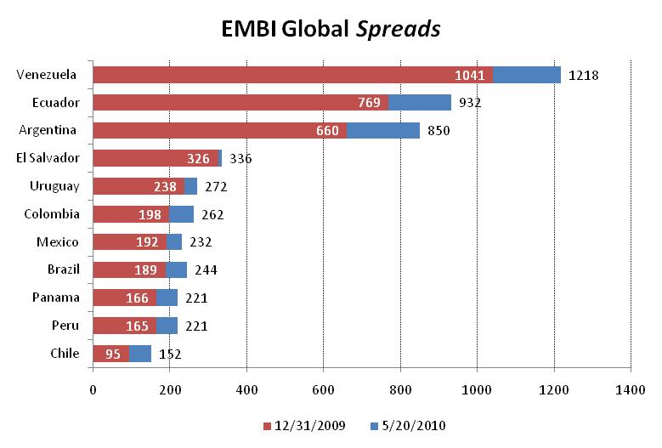
EMBI
Fuente: Bloomberg

Slide 49
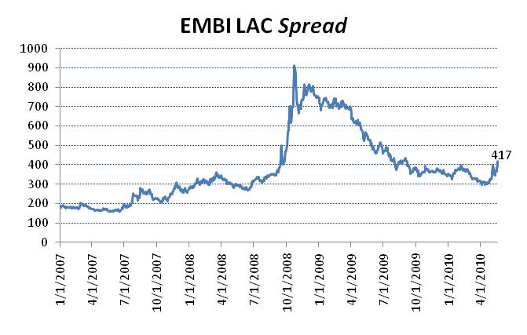
EMBI
Fuente: Bloomberg

Slide 50
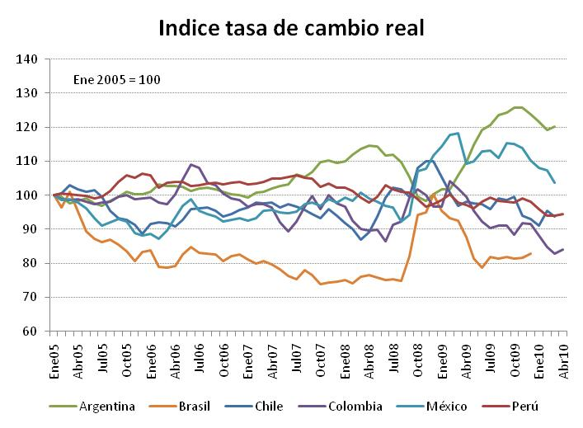
ITCR
Fuente: Bancos Centrales.

